Slide 1

PHÒNG GIÁO DỤC VÀ ĐÀO TẠO ………….
TRƯỜNG TRUNG HỌC CƠ SỞ ………………
MÔN TOÁN LỚP 8 (CÁNH DIỀU )
GVSB: Nguyễn Thị Hải Yến

Slide 2

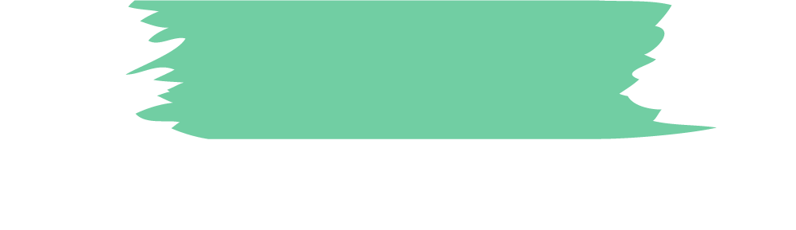

THIẾT BỊ DẠY HỌC VÀ HỌC LIỆU
1. Giáo viên: SGK, kế hoạch bài dạy, thước thẳng, bảng phụ hoặc máy chiếu
2. Học sinh: SGK, thước thẳng, bảng nhóm. Ôn tập các kiến thức liên quan đơn thức một biến và đa thức một biến

Slide 3


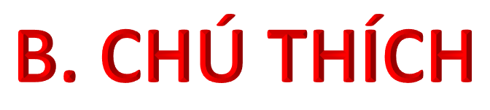








Slide 4




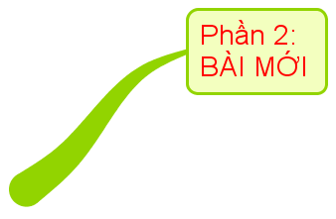
PHẦN 1
KHỞI ĐỘNG
PHẦN 2
HÌNH THÀNH KIẾN THỨC
PHẦN 3
LUYỆN TẬP
PHẦN 4
VẬN DỤNG

Slide 5

Khởi động
Hoạt
động 1

Slide 6

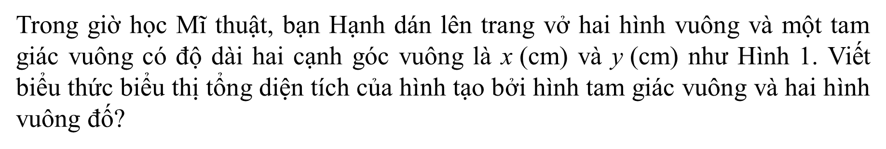
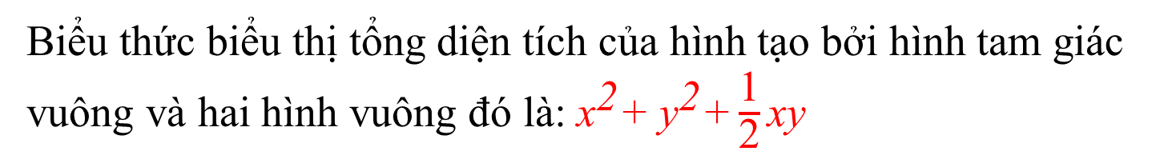

Bài toán mở đầu:
NOTES
Trong giờ học Mĩ thuật, bạn Hạnh dán lên trang vở hai hình vuông và một tam giác vuông có độ dài hai cạnh góc vuông là $\text{x} \text{(}\text{cm}\text{)}$ và $\text{y} \text{(}\text{cm}\text{)}$ như Hình 1. Viết biểu thức biểu thị tổng diện tích của hình tạo bởi hình tam giác vuông và hai hình vuông đố?
Đáp án
Diện tích hình vuông cạnh $\text{x} \left(\text{cm}\right)$ là: ${\text{x}}^{\text{2}} \text{(}{\text{cm}}^{\text{2}}$)
Diện tích hình vuông cạnh $\text{y} \left(\text{cm}\right)$ là: ${\text{y}}^{\text{2}} \text{(}{\text{cm}}^{\text{2}}$)
Diện tích hình tam giác vuông có hai cạnh góc vuông lần lượt $\text{x} \left(\text{cm}\right)$ và $y (cm)$ là: $\frac{\text{1}}{\text{2}}\text{xy} \text{(}{\text{cm}}^{\text{2}}\text{)}$
Biểu thức biểu thị tổng diện tích của hình tạo bởi hình tam giác vuông và hai hình vuông đó là: ${\text{x}}^{\text{2}}\text{+ }{\text{y}}^{\text{2}}\text{+}\frac{\text{1}}{\text{2}}\text{xy}$

Slide 7
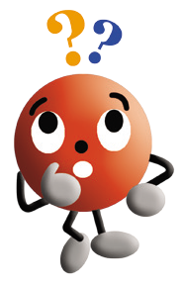

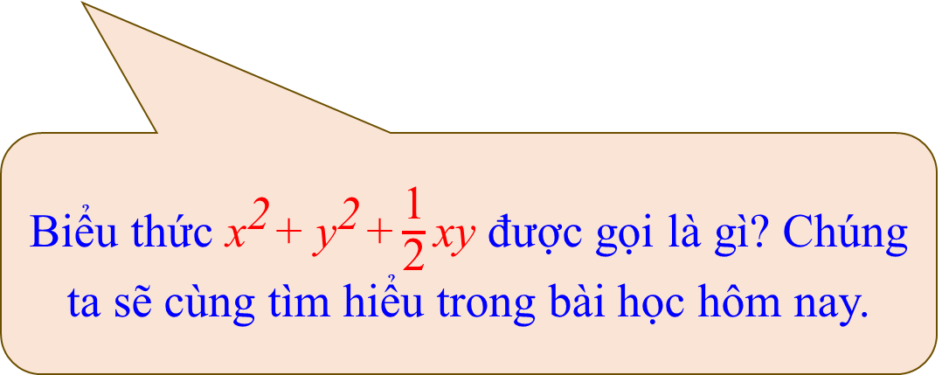
Bài toán mở đầu:
NOTES
Biểu thức biểu thị tổng diện tích của hình tạo bởi hình tam giác vuông và hai hình vuông đó là: ${\text{x}}^{\text{2}}\text{+ }{\text{y}}^{\text{2}}\text{+}\frac{\text{1}}{\text{2}}\text{xy}$
Biểu thức ${\text{x}}^{\text{2}}\text{+ }{\text{y}}^{\text{2}}\text{+}\frac{\text{1}}{\text{2}}\text{xy}$ được gọi là gì? Chúng ta sẽ cùng tìm hiểu trong bài học hôm nay.

Slide 8
CHƯƠNG I
Bài 1: ĐƠN THỨC NHIỀU BIẾN. ĐA THỨC NHIỀU BIẾN (Tiết 1)

Slide 9
MỤC TIÊU
Thực hiện thu gọn được đơn thức, cộng và trừ đơn thức đồng dạng, thu gọn được đa thức
Nhận biết được đa thức nhiều biến, đa thức thu gọn, giá trị của đa thức
Nhận biết được đơn thức nhiều biến, đơn thức thu gọn, đơn thức đồng dạng, hệ số, phần biến của đơn thức
Tính giá trị của đa thức khi biết giá trị của các biến

Slide 10
Hình thành kiến thức
Hoạt
động 2

Slide 11


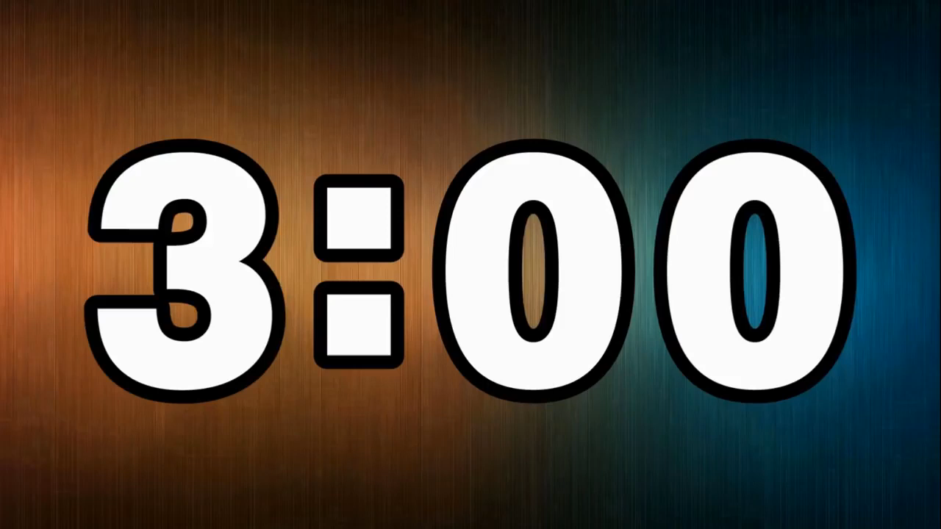
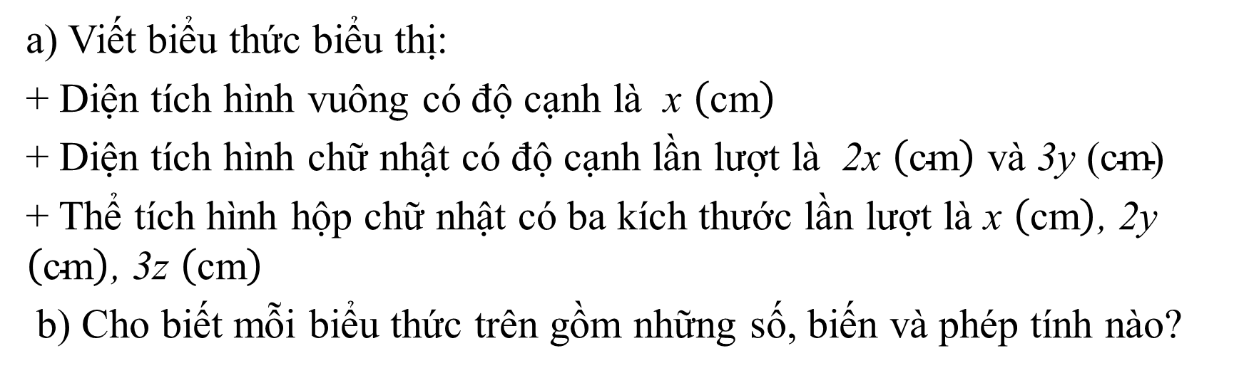
Bài 1. ĐƠN THỨC NHIỀU BIẾN- ĐA THỨC NHIỀU BIẾN (Tiết 1)
1. Khái niệm.
a) Viết biểu thức biểu thị:
+ Diện tích hình vuông có độ cạnh là $\text{x} \left(\text{cm}\right)$
+ Diện tích hình chữ nhật có độ cạnh lần lượt là $\text{2}\text{x} \left(\text{cm}\right)$ và $\text{3}\text{y} \text{(}\text{cm}\text{)}$
+ Thể tích hình hộp chữ nhật có ba kích thước lần lượt là $\text{x} \left(\text{cm}\right)$, $\text{2}\text{y} \left(\text{cm}\right)$, $\text{3}\text{z} \left(\text{cm}\right)$
b) Cho biết mỗi biểu thức trên gồm những số, biến và phép tính nào?

Slide 12
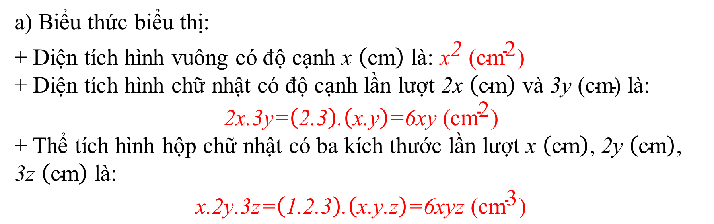
Bài 1. ĐƠN THỨC NHIỀU BIẾN- ĐA THỨC NHIỀU BIẾN (Tiết 1)
1. Khái niệm.
a) Biểu thức biểu thị:
+ Diện tích hình vuông có độ cạnh $\text{x} \left(\text{cm}\right)$ là: ${\text{x}}^{\text{2}} \text{(}{\text{cm}}^{\text{2}}\text{)}$
+ Diện tích hình chữ nhật có độ cạnh lần lượt $\text{2}\text{x} \left(\text{cm}\right)$ và $\text{3}\text{y} \text{(}\text{cm}\text{)}$ là:
$$\text{2}\text{x}\text{.3}\text{y}\text{=}\left(\text{2.3}\right)\text{.}\left(\text{x}\text{.}\text{y}\right)\text{=6}\text{xy}\text{ (}{\text{cm}}^{\text{2}}\text{)}$$
+ Thể tích hình hộp chữ nhật có ba kích thước lần lượt $\text{x} \left(\text{cm}\right)$, $\text{2}\text{y} \left(\text{cm}\right)$, $\text{3}\text{z} \left(\text{cm}\right)$ là:
$\text{x}\text{.2}\text{y}\text{.3}\text{z}\text{=}\left(\text{1.2.3}\right)\text{.}\left(\text{x}\text{.}\text{y}\text{.}\text{z}\right)\text{=6}\text{xyz} \text{(}{\text{cm}}^{\text{3}}\text{)}$

Slide 13
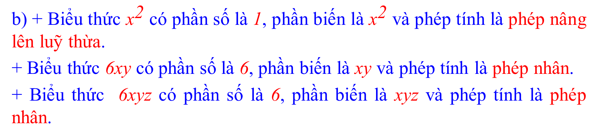
Bài 1. ĐƠN THỨC NHIỀU BIẾN- ĐA THỨC NHIỀU BIẾN (Tiết 1)
1. Khái niệm.
b) + Biểu thức ${\text{x}}^{\text{2}}$ có phần số là 1, phần biến là ${\text{x}}^{\text{2}}$ và phép tính là phép nâng lên luỹ thừa.
+ Biểu thức $\text{6}\text{xy}$ có phần số là 6, phần biến là $\text{xy}$ và phép tính là phép nhân.
+ Biểu thức $\text{6}\text{xyz}$ có phần số là 6, phần biến là $\text{xy}\text{z}$ và phép tính là phép nhân.
Các biểu thức ${\text{x}}^{\text{2}}\text{,}\text{6}\text{xy}$, $\text{6}\text{xyz}$ là các đơn thức nhiều biến.
Thế nào là đơn thức nhiều biến?

Slide 14

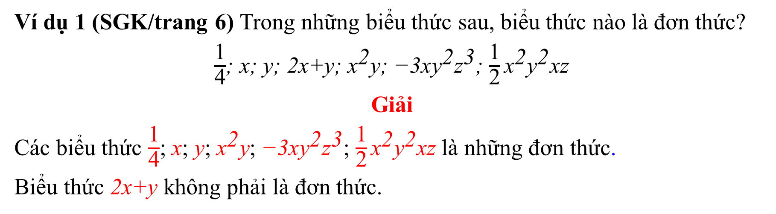
Bài 1. ĐƠN THỨC NHIỀU BIẾN- ĐA THỨC NHIỀU BIẾN (Tiết 1)
1. Khái niệm.
Đơn thức nhiều biến (hay đơn thức) là biểu thức đại số chỉ gồm một số, hoặc một biến, hoặc một tích giữa các số và các biến.
Ví dụ 1 (SGK/trang 6) Trong những biểu thức sau, biểu thức nào là đơn thức?
$\frac{\text{1}}{\text{4}}$; $\text{x}$; $\text{y}$; $\text{2}\text{x}\text{+}\text{y}$; ${\text{x}}^{\text{2}}\text{y}$; $\text{−3}\text{x}{\text{y}}^{\text{2}}{\text{z}}^{\text{3}}$; $\frac{\text{1}}{\text{2}}{\text{x}}^{\text{2}}{\text{y}}^{\text{2}}\text{xz}$
Giải
Các biểu thức $\frac{\text{1}}{\text{4}}$; $\text{x}$; $\text{y}$; ${\text{x}}^{\text{2}}\text{y}$; $\text{−3}\text{x}{\text{y}}^{\text{2}}{\text{z}}^{\text{3}}$; $\frac{\text{1}}{\text{2}}{\text{x}}^{\text{2}}{\text{y}}^{\text{2}}\text{xz}$ là những đơn thức.
Biểu thức $\text{2}\text{x}\text{+}\text{y}$ không phải là đơn thức.

Slide 15


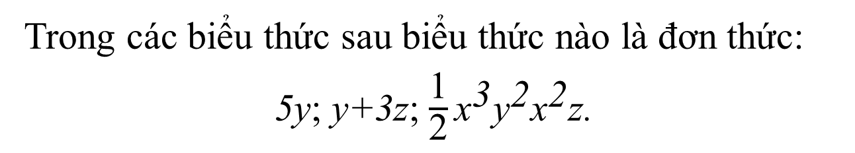
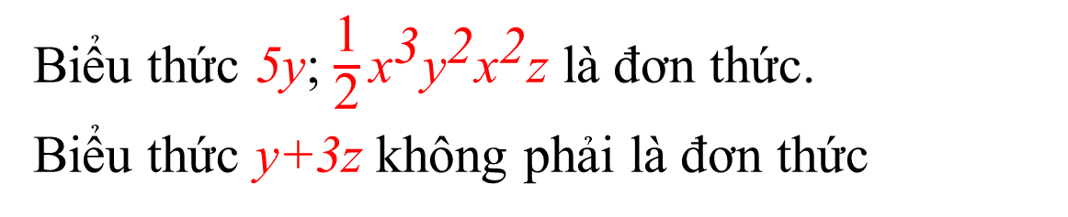
Bài 1. ĐƠN THỨC NHIỀU BIẾN- ĐA THỨC NHIỀU BIẾN (Tiết 1)
1. Khái niệm.
Đơn thức nhiều biến (hay đơn thức) là biểu thức đại số chỉ gồm một số, hoặc một biến, hoặc một tích giữa các số và các biến.
Trong các biểu thức sau biểu thức nào là đơn thức:
$\text{5}\text{y}$; $\text{y}\text{+3}\text{z}$; $\frac{\text{1}}{\text{2}}{\text{x}}^{\text{3}}{\text{y}}^{\text{2}}{\text{x}}^{\text{2}}\text{z}$.
Giải
Biểu thức $\text{5}\text{y}\text{;}$ $\frac{\text{1}}{\text{2}}{\text{x}}^{\text{3}}{\text{y}}^{\text{2}}{\text{x}}^{\text{2}}\text{z}$ là đơn thức.
Biểu thức $\text{y}\text{+3}\text{z}$ không phải là đơn thức

Slide 16


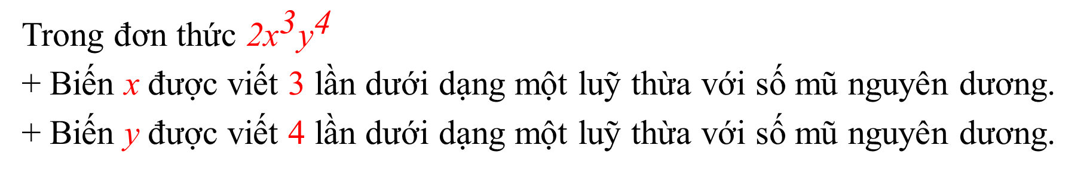
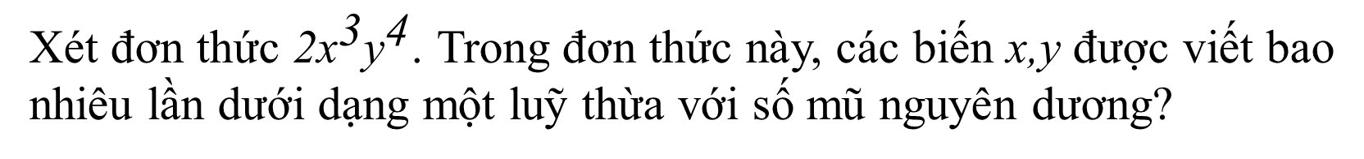
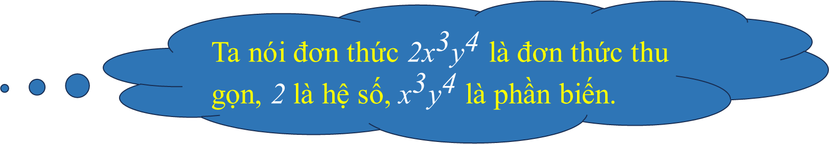
Bài 1. ĐƠN THỨC NHIỀU BIẾN - ĐA THỨC NHIỀU BIẾN (Tiết 1)
2. Đơn thức thu gọn
Xét đơn thức $\text{2}{\text{x}}^{\text{3}}{\text{y}}^{\text{4}}$. Trong đơn thức này, các biến $\text{x}\text{,}\text{y}$ được viết bao nhiêu lần dưới dạng một luỹ thừa với số mũ nguyên dương?
Giải
Trong đơn thức $\text{2}{\text{x}}^{\text{3}}{\text{y}}^{\text{4}}$
+ Biến $\text{x}$ được viết 3 lần dưới dạng một luỹ thừa với số mũ nguyên dương.
+ Biến $\text{y}$ được viết 4 lần dưới dạng một luỹ thừa với số mũ nguyên dương.
Ta nói đơn thức $\text{2}{\text{x}}^{\text{3}}{\text{y}}^{\text{4}}$ là đơn thức thu gọn, $\text{2}$ là hệ số, ${\text{x}}^{\text{3}}{\text{y}}^{\text{4}}$ là phần biến.

Slide 17
Bài 1. ĐƠN THỨC NHIỀU BIẾN - ĐA THỨC NHIỀU BIẾN (Tiết 1)
2. Đơn thức thu gọn
Đơn thức thu gọn là đơn thức chỉ gồm một số với các biến, mà mỗi biến đã được nâng lên luỹ thừa với số mũ nguyên dương và chỉ được viết một lần.
Số nói trên gọi là phần hệ số, phần còn lại gọi là phần biến của đơn thức thu gọn.
Vậy đơn thức thu gọn là
đơn thức như nào?

Slide 18

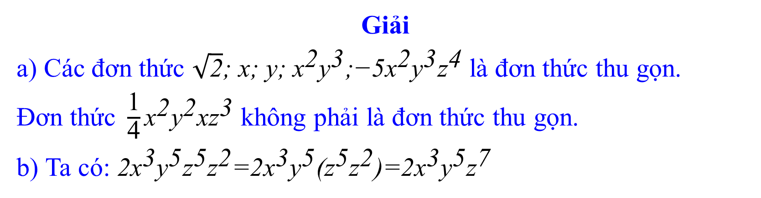
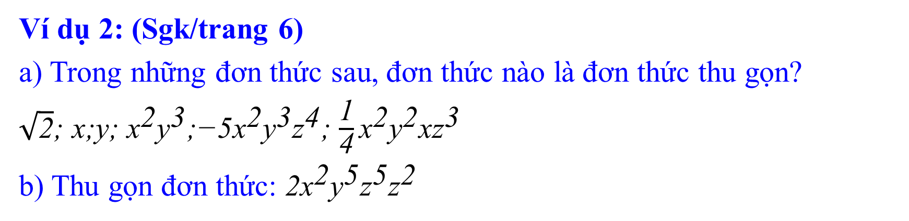
Bài 1. ĐƠN THỨC NHIỀU BIẾN - ĐA THỨC NHIỀU BIẾN (Tiết 1)
2. Đơn thức thu gọn
Ví dụ 2: (Sgk/trang 6)
a) Trong những đơn thức sau, đơn thức nào là đơn thức thu gọn?
$\sqrt{\text{2}}\text{;}$ $\text{x}\text{;}\text{y}\text{;}$ ${\text{x}}^{\text{2}}{\text{y}}^{\text{3}}\text{;−5}{\text{x}}^{\text{2}}{\text{y}}^{\text{3}}{\text{z}}^{\text{4}}\text{;}$ $\frac{\text{1}}{\text{4}}{\text{x}}^{\text{2}}{\text{y}}^{\text{2}}\text{x}{\text{z}}^{\text{3}}$
b) Thu gọn đơn thức: $\text{2}{\text{x}}^{\text{2}}{\text{y}}^{\text{5}}{\text{z}}^{\text{5}}{\text{z}}^{\text{2}}$
Giải
a) Các đơn thức $\sqrt{\text{2}}\text{;}$ $\text{x}\text{;}$ $\text{y}\text{;}$ ${\text{x}}^{\text{2}}{\text{y}}^{\text{3}}\text{;−5}{\text{x}}^{\text{2}}{\text{y}}^{\text{3}}{\text{z}}^{\text{4}}$ là đơn thức thu gọn.
Đơn thức$\frac{\text{1}}{\text{4}}{\text{x}}^{\text{2}}{\text{y}}^{\text{2}}\text{x}{\text{z}}^{\text{3}}$ không phải là đơn thức thu gọn.
b) Ta có: $\text{2}{\text{x}}^{\text{3}}{\text{y}}^{\text{5}}{\text{z}}^{\text{5}}{\text{z}}^{\text{2}}\text{=2}{\text{x}}^{\text{3}}{\text{y}}^{\text{5}}\text{(}{\text{z}}^{\text{5}}{\text{z}}^{\text{2}}\text{)=2}{\text{x}}^{\text{3}}{\text{y}}^{\text{5}}{\text{z}}^{\text{7}}$

Slide 19

Bài 1. ĐƠN THỨC NHIỀU BIẾN - ĐA THỨC NHIỀU BIẾN (Tiết 1)
2. Đơn thức thu gọn
Chú ý
- Ta cũng coi một số là đơn thức thu gọn.
- Từ nay khi nói đến đơn thức mà không nói gì thêm, ta hiểu đó là đơn thức thu gọn.

Slide 20


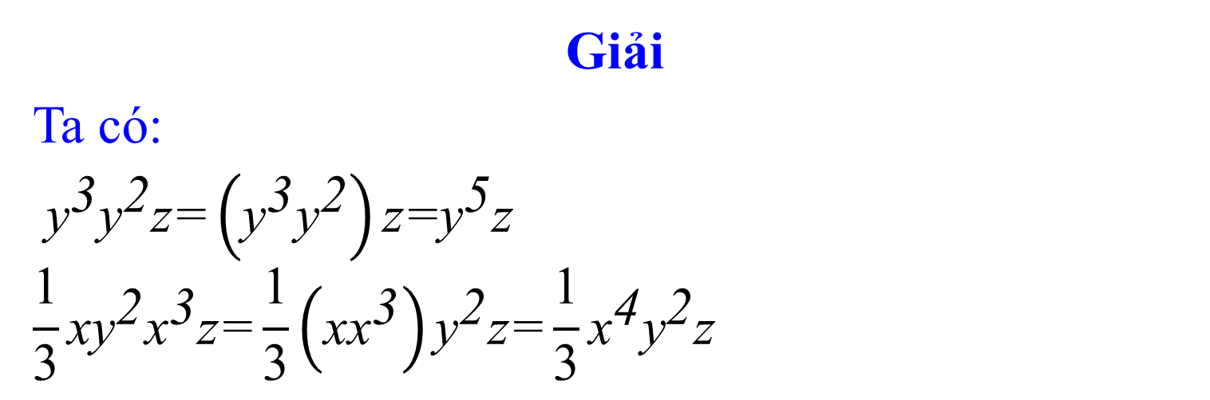
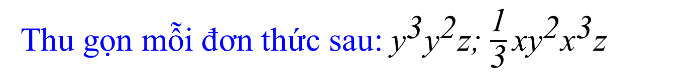
Bài 1. ĐƠN THỨC NHIỀU BIẾN - ĐA THỨC NHIỀU BIẾN (Tiết 1)
2. Đơn thức thu gọn
Thu gọn mỗi đơn thức sau: ${\text{y}}^{\text{3}}{\text{y}}^{\text{2}}\text{z}\text{;}$ $\frac{\text{1}}{\text{3}}\text{x}{\text{y}}^{\text{2}}{\text{x}}^{\text{3}}\text{z}$
Giải
Ta có:
${\text{y}}^{\text{3}}{\text{y}}^{\text{2}}\text{z}\text{=}\left({\text{y}}^{\text{3}}{\text{y}}^{\text{2}}\right)\text{z}\text{=}{\text{y}}^{\text{5}}\text{z}$
$$\frac{\text{1}}{\text{3}}\text{x}{\text{y}}^{\text{2}}{\text{x}}^{\text{3}}\text{z}\text{=}\frac{\text{1}}{\text{3}}\left(\text{x}{\text{x}}^{\text{3}}\right){\text{y}}^{\text{2}}\text{z}\text{=}\frac{\text{1}}{\text{3}}{\text{x}}^{\text{4}}{\text{y}}^{\text{2}}\text{z}$$

Slide 21
Hoạt
động 3
Luyện tập

Slide 22

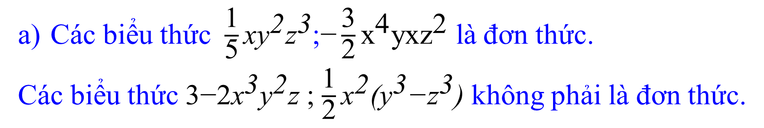
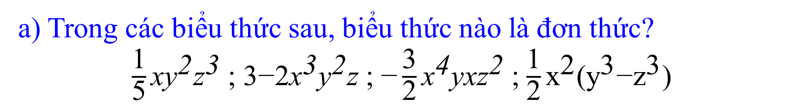
Bài 1. ĐƠN THỨC NHIỀU BIẾN - ĐA THỨC NHIỀU BIẾN (Tiết 1)
Bài 1 (sgk/trang 9)
a) Trong các biểu thức sau, biểu thức nào là đơn thức?
$\frac{\text{1}}{\text{5}}\text{x}{\text{y}}^{\text{2}}{\text{z}}^{\text{3}}$ ; $\text{3−2}{\text{x}}^{\text{3}}{\text{y}}^{\text{2}}\text{z}$ ; $\text{−}\frac{\text{3}}{\text{2}}{\text{x}}^{\text{4}}\text{yx}{\text{z}}^{\text{2}}$ ; $\frac{\text{1}}{\text{2}}{\text{x}}^{\text{2}}\text{(}{\text{y}}^{\text{3}}\text{−}{\text{z}}^{\text{3}}\text{)}$
Giải
Các biểu thức $\frac{\text{1}}{\text{5}}\text{x}{\text{y}}^{\text{2}}{\text{z}}^{\text{3}}$;$\text{−}\frac{\text{3}}{\text{2}}{\text{x}}^{\text{4}}\text{yx}{\text{z}}^{\text{2}}$ là đơn thức.
Các biểu thức $\text{3−2}{\text{x}}^{\text{3}}{\text{y}}^{\text{2}}\text{z}$ ; $\frac{\text{1}}{\text{2}}{\text{x}}^{\text{2}}\text{(}{\text{y}}^{\text{3}}\text{−}{\text{z}}^{\text{3}}\text{)}$ không phải là đơn thức.

Slide 23

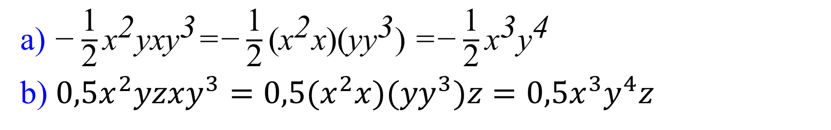
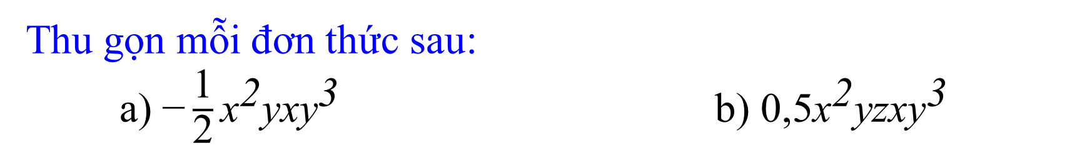
Bài 1. ĐƠN THỨC NHIỀU BIẾN - ĐA THỨC NHIỀU BIẾN (Tiết 1)
Bài 2 (sgk/trang 10)
Thu gọn mỗi đơn thức sau:
a) $\text{−}\frac{\text{1}}{\text{2}}{\text{x}}^{\text{2}}\text{yx}{\text{y}}^{\text{3}}$ b) $\text{0,5}{\text{x}}^{\text{2}}\text{yzx}{\text{y}}^{\text{3}}$
Giải
a) $\text{−}\frac{\text{1}}{\text{2}}{\text{x}}^{\text{2}}\text{yx}{\text{y}}^{\text{3}}\text{=−}\frac{\text{1}}{\text{2}}\text{(}{\text{x}}^{\text{2}}\text{x}\text{)(}\text{y}{\text{y}}^{\text{3}}\text{)}$ $\text{=−}\frac{\text{1}}{\text{2}}{\text{x}}^{\text{3}}{\text{y}}^{\text{4}}$
b) $0,5x^{2}yzxy^{3}=0,5(x^{2}x)(yy^{3})z=0,5x^{3}y^{4}z$

Slide 24
Hoạt
động 4
Vận dụng

Slide 25
Trò chơi
THỬ TÀI CỦA BẠN
LUẬT CHƠI
- Dưới 4 mảnh ghép là những nội dung trong bài học. Để mở được mỗi mảnh ghép thì người chơi chọn ngẫu nhiên 01 mảnh ghép để trả lời 01 câu hỏi trong thời gian 20 giây. Người chơi được người điều khiển chọn trong danh sách lớp (ưu tiên xung phong).
- Nếu trả lời đúng mảnh ghép mở ra được 10 điểm.
- Nếu trả lời sai hoặc không trả lời được thì không có điểm và mảnh ghép sẽ không được mở ra.
- Khi mảnh ghép mở ra người chơi có thể đoán xem trong hình là ai. Nếu đoán đúng sẽ được một phần quà.

Slide 26


I
II
ÔNG LÀ AI?
1
2
3
III
IV
4
Notes:
Click vào các ô số 1, 2, 3, 4 để trả lời câu hỏi
Click vào các ô số I, II, III, IV để mở tranh
Click vào biểu tượng mũi tên để chuyển Slide

Slide 27

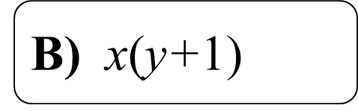

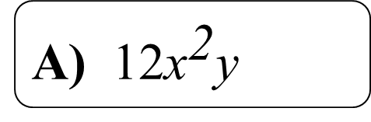

Câu 1
20
19
18
17
16
15
14
13
12
11
10
09
08
07
06
05
04
03
02
01
00
Trong các biểu thức sau, biểu thức nào là đơn thức?
A) $\text{12}{\text{x}}^{\text{2}}\text{y}$
B) $\text{x}\text{(}\text{y}\text{+}\text{1)}$
C) $\text{1}\text{−}\text{2}\text{x}$
D) $\frac{\text{5}}{\text{2}\text{x}}$
Đáp án : A
Đáp án
START
Notes:
Click vào các biểu tưởng “đáp án” để chọn đáp án, biểu tượng “Start” để bắt đầu đếm giờ, biểu tượng “tam giác” để quay lại trang đầu

Slide 28
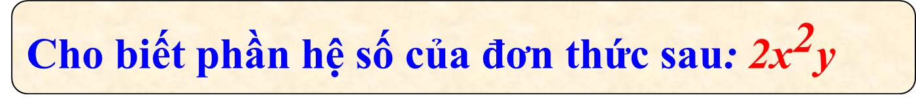
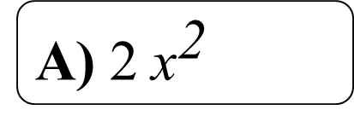
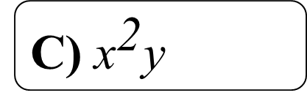
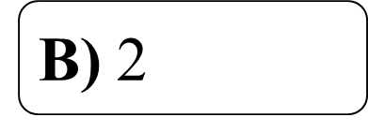
Câu 2
20
19
18
17
16
15
14
13
12
11
10
09
08
07
06
05
04
03
02
01
Cho biết phần hệ số của đơn thức sau: $\text{2}{\text{x}}^{\text{2}}\text{y}$
00
A) $\text{2} {\text{x}}^{\text{2}}$
B) $\text{2}$
C) ${\text{x}}^{\text{2}}\text{y}$
D) 2y
Đáp án: B
Đáp án
START
Notes:
Click vào các biểu tưởng “đáp án” để chọn đáp án, biểu tượng “Start” để bắt đầu đếm giờ, biểu tượng “tam giác” để quay lại trang đầu

Slide 29
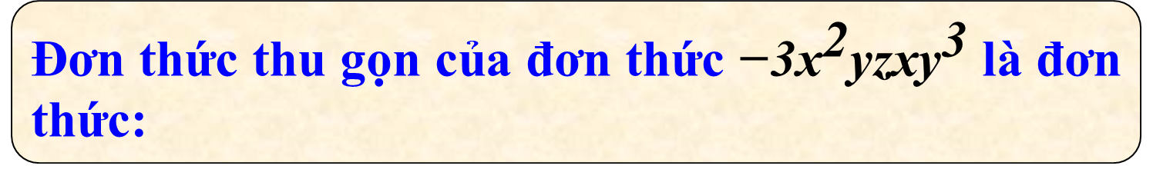
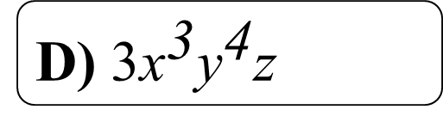
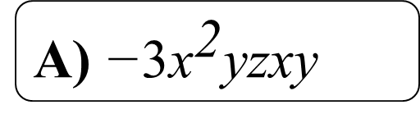
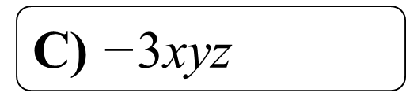
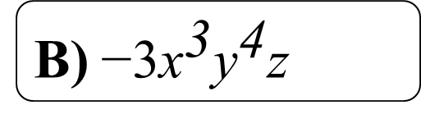
Câu 3
20
19
18
17
16
15
14
13
12
11
10
09
08
07
06
05
04
03
02
01
00
Đơn thức thu gọn của đơn thức $\text{−3}{\text{x}}^{\text{2}}\text{yzx}{\text{y}}^{\text{3}}$ là đơn thức:
A) $\text{−}\text{3}{\text{x}}^{\text{2}}\text{yzxy}$
B)$\text{−3}{\text{x}}^{\text{3}}{\text{y}}^{\text{4}}\text{z}$
C) $\text{−}\text{3}\text{xyz}$
D) $\text{3}{\text{x}}^{\text{3}}{\text{y}}^{\text{4}}\text{z}$
Đáp án: B
Đáp án
START
Notes:
Click vào các biểu tưởng “đáp án” để chọn đáp án, biểu tượng “Start” để bắt đầu đếm giờ, biểu tượng “tam giác” để quay lại trang đầu

Slide 30
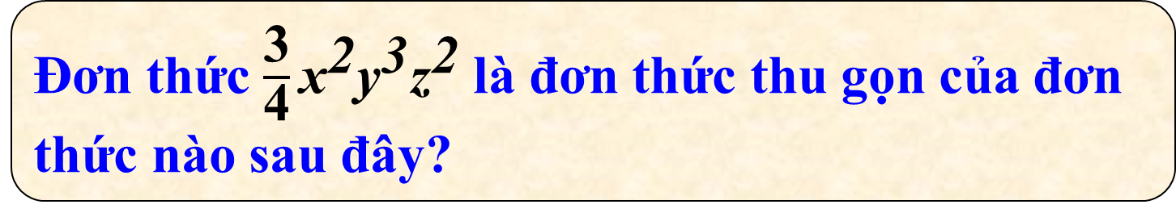




Câu 4
20
19
18
17
16
15
14
13
12
11
10
09
08
07
06
05
04
03
02
01
00
Đơn thức $\frac{\text{3}}{\text{4}}{\text{x}}^{\text{2}}{\text{y}}^{\text{3}}{\text{z}}^{\text{2}}$ là đơn thức thu gọn của đơn thức nào sau đây?
A) $\frac{\text{3}}{\text{4}}\text{xy}{\text{z}}^{\text{2}}{\text{y}}^{\text{2}}$
B) $\frac{\text{3}}{\text{4}}\text{xy}{\text{z}}^{\text{2}}\text{xy}$
C) $\frac{\text{3}}{\text{4}}\text{xyzx}{\text{y}}^{\text{2}}\text{z}$
D) $\frac{\text{3}}{\text{4}}\text{xy}{\text{z}}^{\text{2}}\text{x}{\text{y}}^{\text{2}}\text{z}$
Đáp án : C
Đáp án
START
Notes:
Click vào các biểu tưởng “đáp án” để chọn đáp án, biểu tượng “Start” để bắt đầu đếm giờ, biểu tượng “tam giác” để quay lại trang đầu

Slide 31
Nhân vật trong bức tranh: Lương Thế Vinh
Lương Thế Vinh (1441-1496), được hậu thế ghi nhận là vị trạng nguyên giỏi toán nhất sử Việt
- Thời niên thiếu, Lương Thế Vinh đã nổi tiếng là thần đồng, thông minh, nhanh trí. Lớn lên, Lương Thế Vinh càng học giỏi, học có phương pháp, kết hợp học với lao động, vui chơi giải trí.
- Chưa đầy hai mươi tuổi, tài học của Lương Thế Vinh đã nổi tiếng khắp vùng Sơn Nam. Năm 23 tuổi, đời vua Lê Thánh Tông, năm Quang Thuận thứ tư (1463), Lương Thế Vinh đỗ trạng nguyên khoa Quý Mùi.
- Ông có biệt tài về ngoại giao, được nhà vua tin yêu, giao trọng trách soạn thảo văn từ bang giao và đón tiếp sứ thần nước ngoài.

Slide 32


Nắm chắc khái niệm đơn thức nhiều biến, đơn thức đồng dạng. Xác định được phần hệ số, phần biến của đơn thức
HƯỚNG DẪN VỀ NHÀ
1
DẶN DÒ
2
Làm các bài tập 1, 2 trong sách bài tập trang 7
  Xem trước mục tiếp theo “Đơn thức đồng dạng” và “Cộng, trừ đơn thức đồng dạng”.
3

